Slide 1
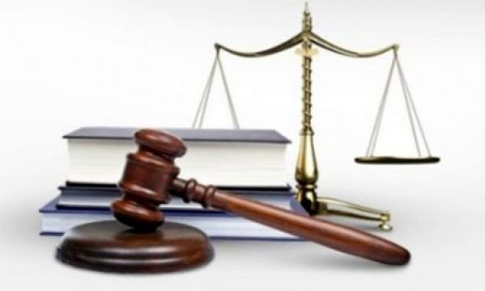
Юридичні задачі

Slide 2
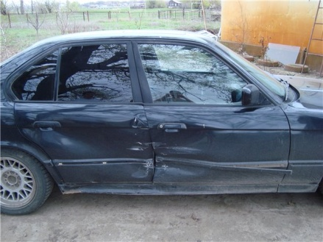
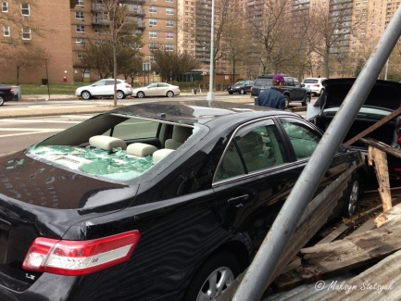
Задача 1
Вироком районного суду Муренка було засуджено за ч.1 ст 286 КК. Суд вирішив також стягнути з засудженого 2400 грн. матеріальних збитків, заподіяних потерпілому Воронецькому в насліок пошкодження його автомобіля від зіткнення з машиною Муренка. Потерпілий подав апеляційну скаргу в якій не піддаючи сумніву правильність призначеного Муренкові покарання, вказав, що суд занизив розмір заподіяних йому збитків, бо за ремонт автомобіля він заплатив значно більше трьох тисяч грн. Суддя відмовив у прийнятті апеляційної скарги, вказавши на те, що Воронецький цивільного позову не заявляв, тому цивільним позивачем не є, а отже не може оскаржити в касаційному порядку вирок суду в частині цивільного позову і рекомендував звернутись за вирішенням цього питання в порядку цивільного судочинства.
Оцініть дії та пояснення судді.

Slide 3
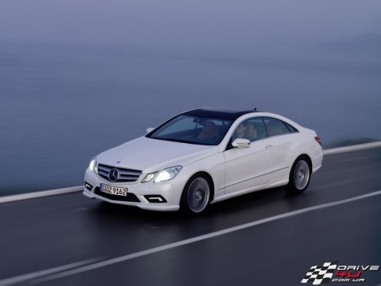
Відповідь
Пояснення судді вірні. В статті 50.КПК (Цивільний позивач) зазначається, що цивільним позивачем визнається громадянин, підприємство, установа чи організація, які зазнали матеріальної шкоди від злочину і пред'явили вимогу про відшкодування збитків відповідно до статті 28КПК. Про визнання цивільним позивачем чи про відмову в цьому особа, яка провадить дізнання, слідчий, суддя виносять постанову, а суд - ухвалу. І оскільки Воронецький цивільного позову в кримінальному процесі не подав, за ним зберігається право захищати свої інтереси в цивільному судочинстві.

Slide 4
Задача 2
Свідок Соболева під час розгляду судом кримінальної справи про замах на групове згвалтування потерпілої дала завідомо неправдиві показання. У зв’язку з цим , суд порадившись на місці, виніс ухвалу про порушення щодо Соболевої кримінальної справи за ч. 1 ст.384 КК і, керуючись ст.10 КПК України закрив справу. Які порушення вимог кримінально-процесуального закону допустив суд?

Slide 5
Відповідь
Суд допустив порушення ст. 273. де сказано, що в усіх питаннях, які вирішуються судом під час судового розгляду, суд виносить ухвали. Ухвали про направлення справи для провадження додаткового розслідування, при вирішенні питань, зазначених у статтях 276, 278 і 279 цього Кодексу, про закриття справи, про обрання, зміну або скасування запобіжного заходу, про застосування заходів безпеки, про відводи і про призначення експертизи, а також окремі ухвали виносяться судом у нарадчій кімнаті і викладаються у вигляді окремого документа, який підписується всім складом суду. Отже ухвалу, про закриття справи слід виносити в нарадчій кімнаті, що суд упустив.
Відповідно до ст. 279 КПК суд не мав права порушувати кримінальну справу за завідомо неправдиві показання. Суд має лише право своєю ухвалою, а суддя постановою поставити перед прокурором питання про притягнення до відповідальності свідка, за завідомо неправдиві показання.

Slide 6
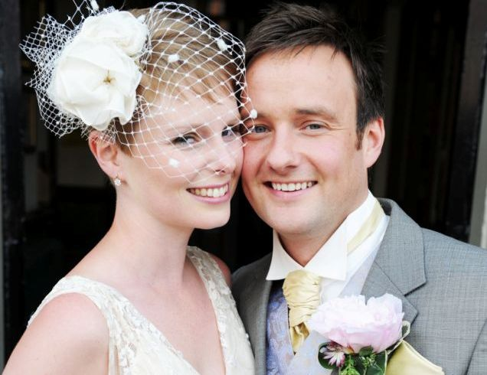
Задача 3
Святослав проживав із Тамарою 21 рік без реєстрації шлюбу. Останні 12 років Тамара була паралізована і тому Святослав доглядав її і утримував. У грудні 2008 року Тамара померла, заповіту не залишила. Єдиний спадкоємець за законом, її сестра Богдана, поставила вимогу перед Святославом звільнити жиле приміщення, оскільки незабаром вона отримає свідоцтво про право власності на це приміщення як єдиний спадкоємець померлої. Дайте пораду Святославу, як йому стати спадкоємцем.

Slide 7
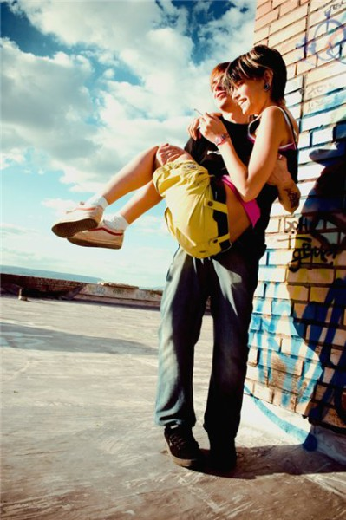
Відповідь
Відповідно до ст.1264 ЦК Святослав, як особа, що проживала зі спадкодавцем однією сім’єю не менш як п’ять років до часу відкриття спадщини, має право спадкування у четверту чергу. Богдана є спадкоємцем другої черги. Згідно з ч.1 ст.1258 ЦК спадкоємці за законом одержують право на спадкування почергово. Тобто у цьому випадку у Святослава права на спадкування не виникає.
Однак, відповідно до ч.2 ст.1259 ЦК фізична особа, яка є спадкоємцем за законом наступних черг, може за рішенням суду одержати право на спадкування разом із спадкоємцями тієї черги, яка має; право на спадкування за умови, що вона протягом тривалого часу опікувалася, матеріально забезпечувала, надавала іншу допомогу спадкодавцеві, який через похилий вік, тяжку хворобу або каліцтво був у безпорадному стані.
Тому, щоб отримати право на спадкування 50% спадщини, Святославу необхідно через суд встановити факт перебування у фактичних шлюбних відносинах та підтвердити факт перебування Тамари на його утриманні.

Slide 8
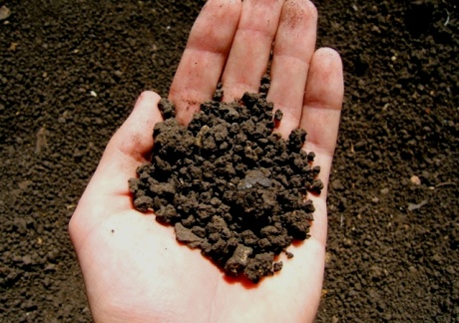
Задача 4
У грудні 2008 року громадянин України Тодика виїхав на постійне проживання за кордон і у тому ж місяці був прийнятий до громадянства Угорщини. В Україні у нього залишилося 0,5 га сільськогосподарських угідь, які він у 2007 році здав у оренду. Відповідний договір він уклав з орендарем ще на 2 роки, однак представник органу місцевого самоврядування попередив Тодику про те, що він, як іноземний громадянин не може володіти земельною ділянкою сільськогосподарського призначення і тому ця ділянка підлягає відчуженню. Тодика з цим не згоден, оскільки про це прямо не зазначено у земельному законодавстві. Вирішіть спір.

Slide 9
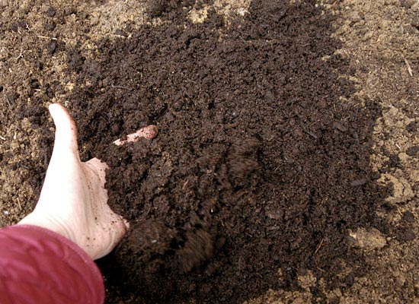
Відповідь
Дійсно, у земельному законодавстві України ніде не зазначено, що землі сільськогосподарського призначення не можуть перебувати у власності іноземних громадян. Однак у пункті 4 статті 22 Земельного кодексу зазначається, що землі сільськогосподарського призначення не можуть передаватися у власність іноземним громадянам. Очевидно, що ця норма підлягає поширювальному тлумаченню, тобто такі землі не можуть не тільки передаватися, а й перебувати у власності іноземних громадян, якщо раніше вони були їх власниками, як громадяни України. Щодо відчуження цих земель слід застосувати аналогію закону (пункт 4 статті 81 Земельного кодексу). Тобто на протязі року після прийняття Тодики до громадянства Угорщини, його земельна ділянка підлягає відчуженню так само, як підлягають відчуженню землі сільськогосподарського призначення, прийняті у спадщину іноземними громадянами.

Slide 10
Задача 5
25 березня 2009 р. Олексій уклав договір позики із Петром. За цим договором Олексій отримав від Петра строком на два роки п’ятдесят тисяч грн., а після закінчення строку договору мав повернути шістдесят тисяч грн. 25 квітня 2009р. Олексій раптово помер. Про смерть Олексія Петро дізнався 25 червня 2009р. 25 жовтня 2009р. Петро пред’явив вимогу Микиті, який успадкував майно за Олексієм, негайного повернення боргу. При цьому Петро посилився на ч. 2 ст. 1281 ЦК відповідно до якої кредитор спадкодавця може пред’явити свої вимоги до спадкоємців, які прийняли спадщину, незалежно від настання строку вимоги. Чи є вимога Петра правомірною? Свою відповідь обґрунтуйте.

Slide 11
Відповідь
Відповідно до ст. 1218 ЦК до складу спадщини входять усі права та обов’язки, що належали спадкодавцеві на момент відкриття спадщини і не припинилися внаслідок його смерті. Із змісту ст. 1219 ЦК можна зробити висновок, що обов’язок повернення боргу за договором позики не припиняється у зв’язку із смертю спадкодавця, оскільки не є таким, що тісно пов’язаний з його особою. Тобто, у зв’язку із смертю спадкодавця до спадкоємця перейшов обов’язок, визначений у договорі між спадкодавцем і позикодавцем, а саме повернути позику 25 березня 2011року. Тому Петро не має права вимагати від Микити дострокового повернення боргу, який він успадкував за Олексієм.

Slide 12

Задача 6
Під час проведення підрахунку голосів на позачергових виборах народних депутатів України 30 вересня 2007 року, офіційний спостерігач від партії “Нова хвиля”. Теодор помітив, як член дільничної комісії Олександр переклав 100 бюлетенів з позначкою за партійний список ,,Нової хвилі” до бюлетенів, у яких містилися позначка на користь партії ,,Великий поступ”. Він зняв це на відеокамеру. Після цього до нього підійшов офіційний спостерігач від партії “Великий поступ” Микола і запропонував йому проігнорувати це порушення виборчого законодавства за винагороду в 1000 грн. Теодор погодився. У протоколі виборів на виборчій дільниці щодо вищеназваних партій були зафіксовані неправдиві дані. Дайте юридичний аналіз ситуації.

Slide 13
Відповідь
З боку Олександра має місце скоєння злочину, передбаченого ч. 2 ст. 158 КК (підробка виборчих документів вчинена членом дільничної виборчої комісії). Тобто він є виконавцем цього злочину. Якщо між Олександром і Миколою щодо скоєння цього злочину існувала змова, то дії Миколи слід кваліфікувати за ч. 5 ст. 27 і ч. 2 ст. 158 КК, оскільки він усунув перешкоди у скоєнні цього злочину. Бездіяльність Теодора не містить складу злочину, бо фіксування порушень виборчого законодавства є правом офіційного спостерігача, а не його обов’язком. Він не є службовою особою і не може вважатися суб’єктом отримання хабара.

